Slide 1

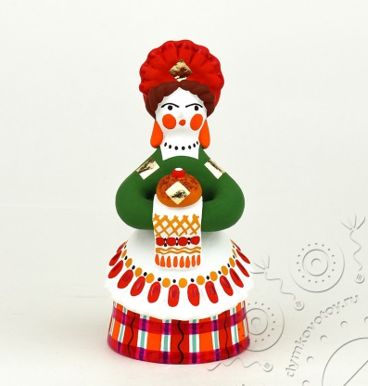
Проект
«Истоки народной культуры детям»
Воспитатели: Митряшкина Н.М.
Малинка Л.Е.

Slide 2
Цель проекта: развитие первоначальных представлений об истоках народной культуры у детей 3-4 лет.
Задачи проекта:
- Познакомить детей с дымковской игрушкой, учить украшать дымковскими узорами силуэты игрушек.
- Продолжать знакомить детей с народным фольклором: потешками, закличками, колыбельными, сказками, пестушками, считалками, скороговорками, пословицами, поговорками, загадками, с русскими народными подвижными и хороводными играми.
- Развивать творческие и познавательные способности, речевые умения и мелкую моторику рук, обогащать словарный запас детей.
- Воспитывать уважительное отношение к традициям русского народа, познавательный интерес и любовь к Родине.
- Вовлекать родителей в совместную творческую деятельность.

Slide 3
Участники проекта: дети младшего дошкольного возраста, родители, педагоги.
Сроки реализации проекта: краткосрочный, с 07.03.2022 г. по
18.03.2022 г.
Тип проекта: познавательно- творческий.

Slide 4
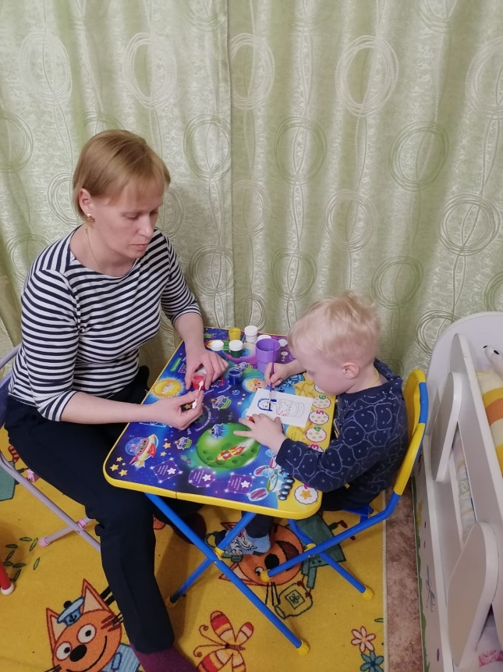
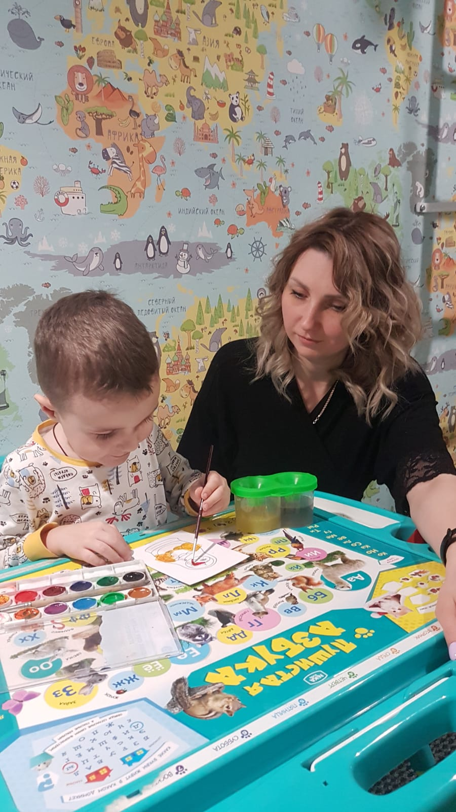
Вовлечение родителей в проектную деятельность
Домашнее задание «Матрешка»

Slide 5
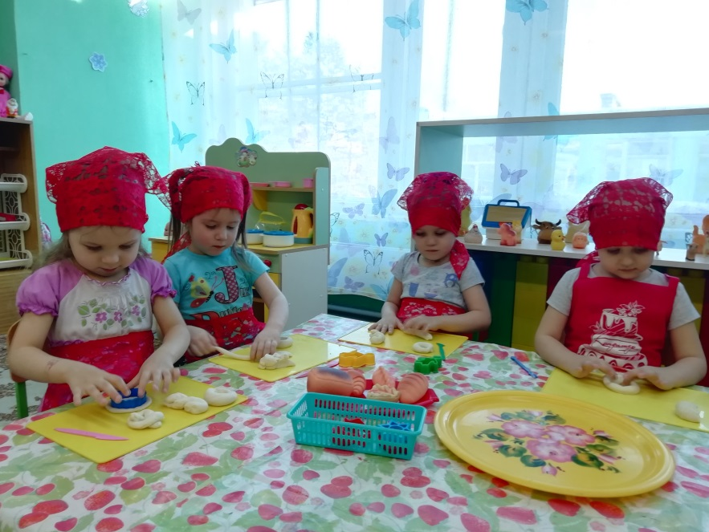
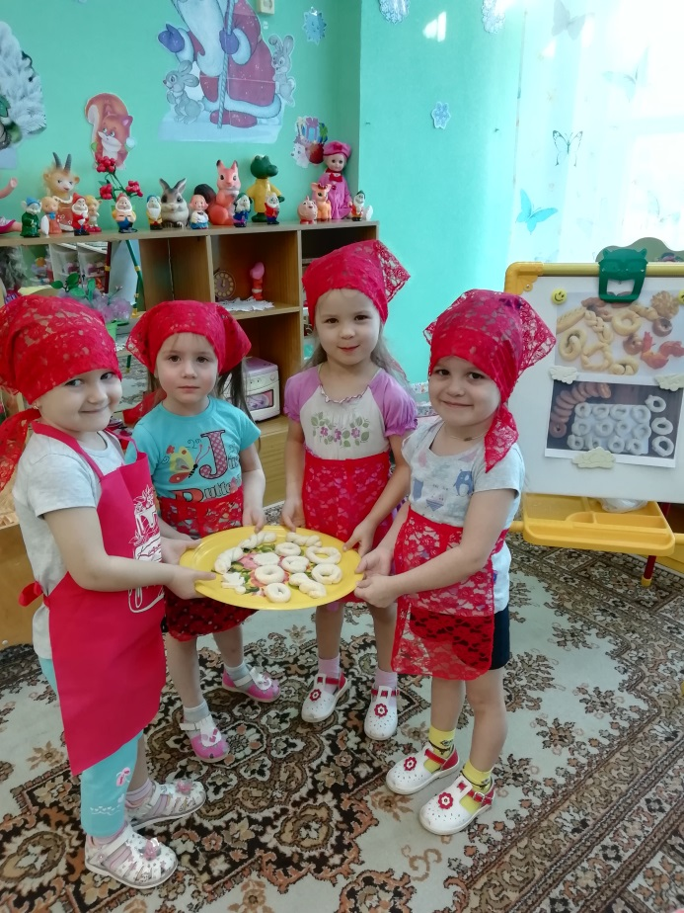
Лепка «Баранки» из соленого теста

Slide 6
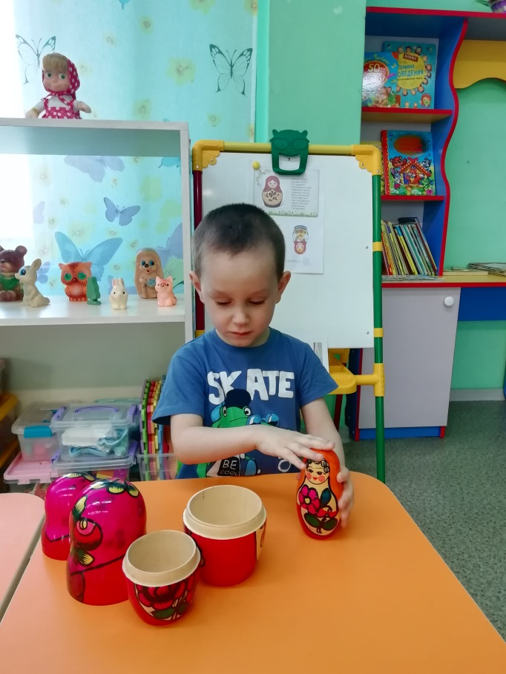
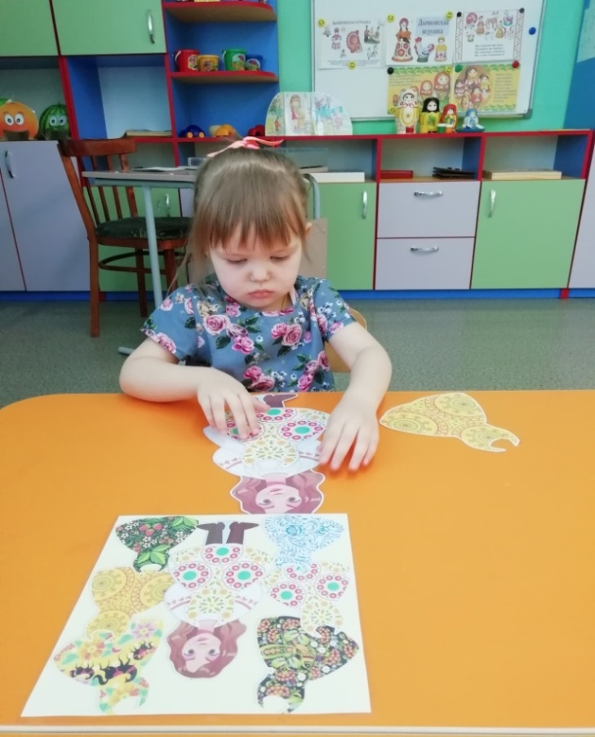
Дидактические игры
«Собери матрешку», «Одень кукле нарядное платье»

Slide 7
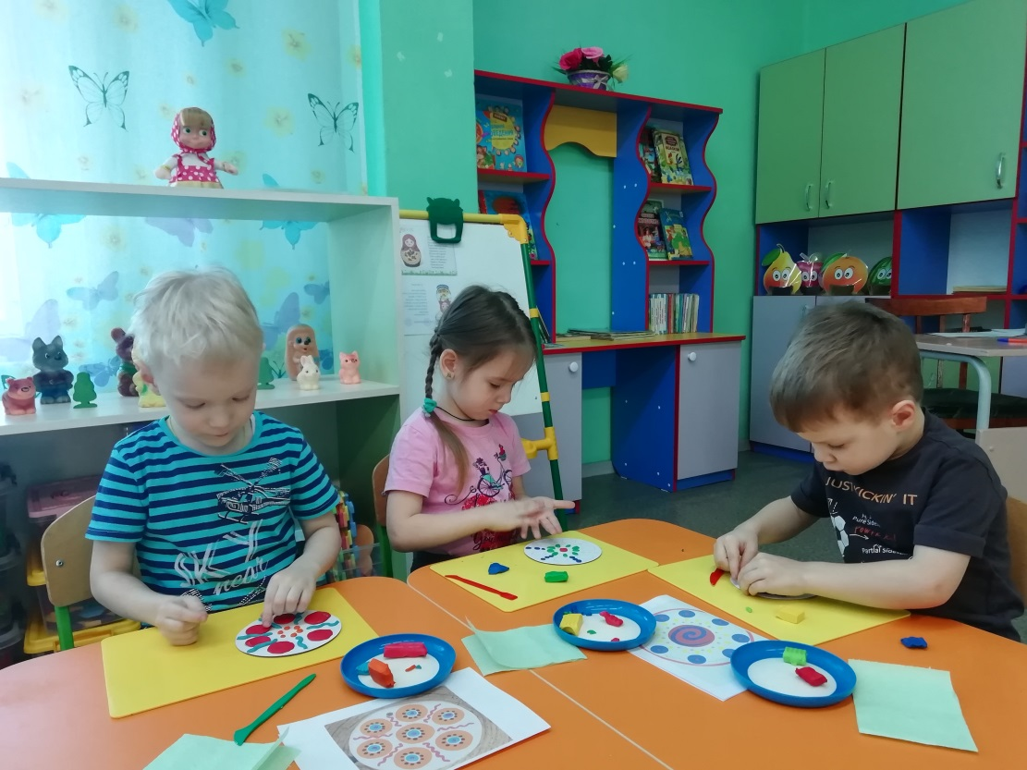
«Матрешка»
Пластилинография

Slide 8
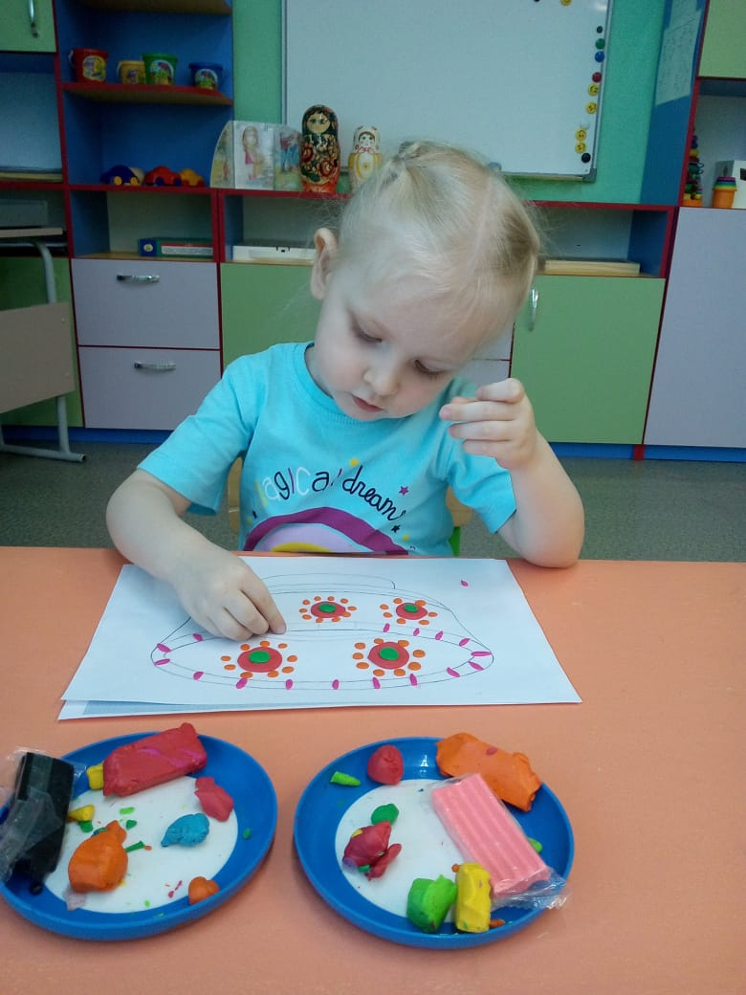
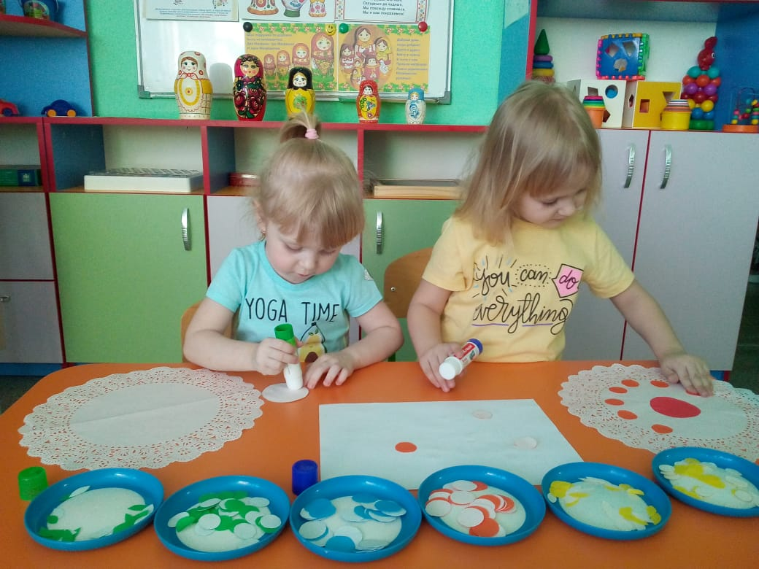
Пластилинография«Блюдце»
Аппликация
«Кружевная салфетка»

Slide 9
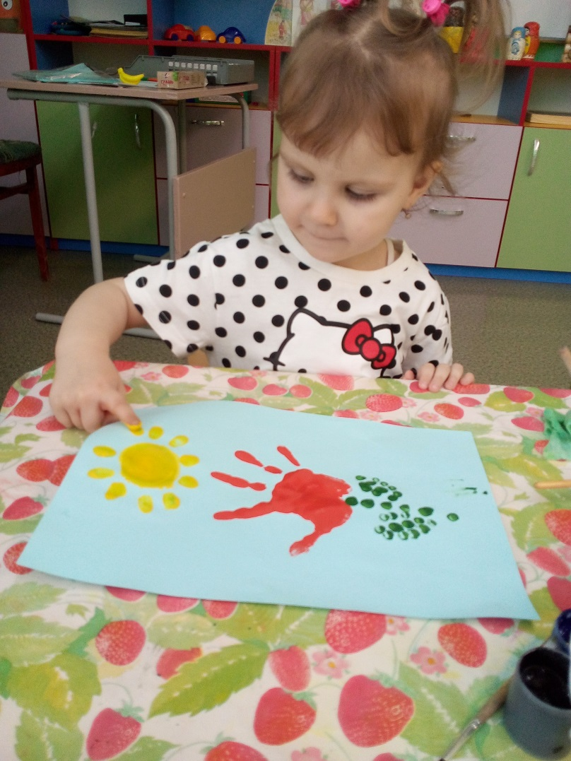
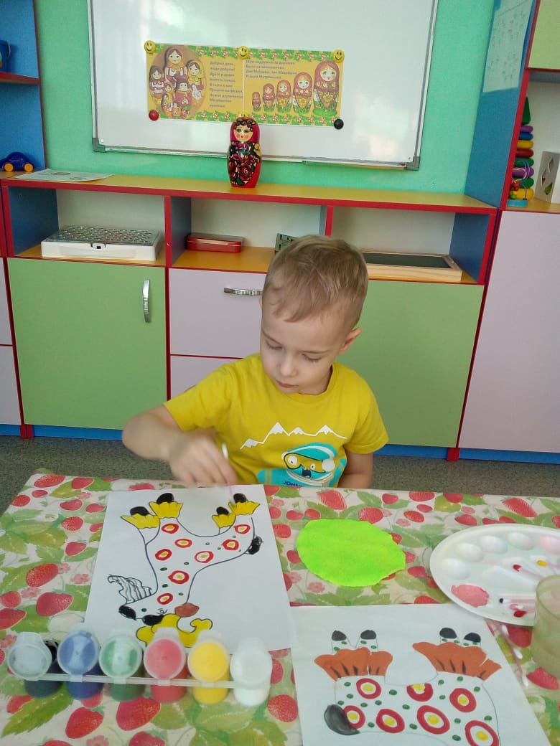
Нетрадиционные техники рисования
«Аленький цветочек» «Дымковская лошадка»

Slide 10
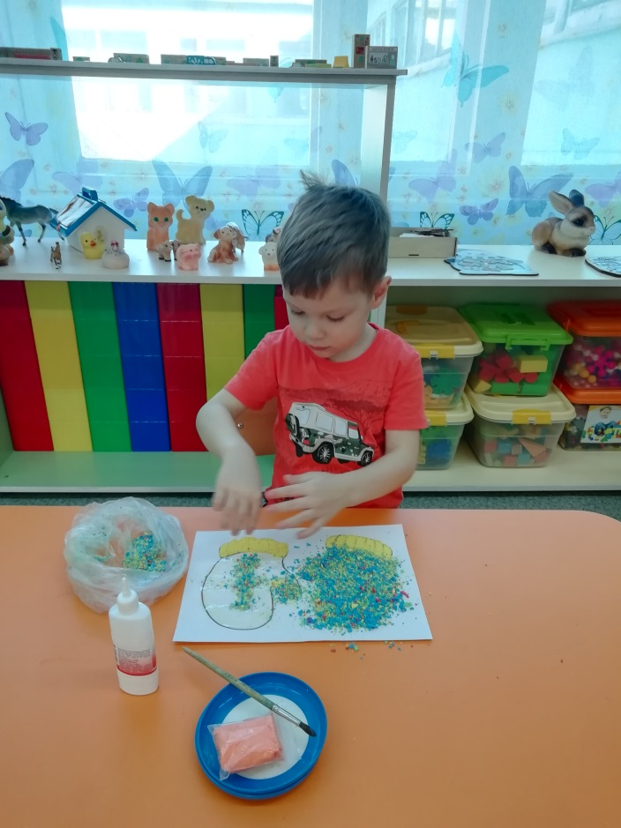
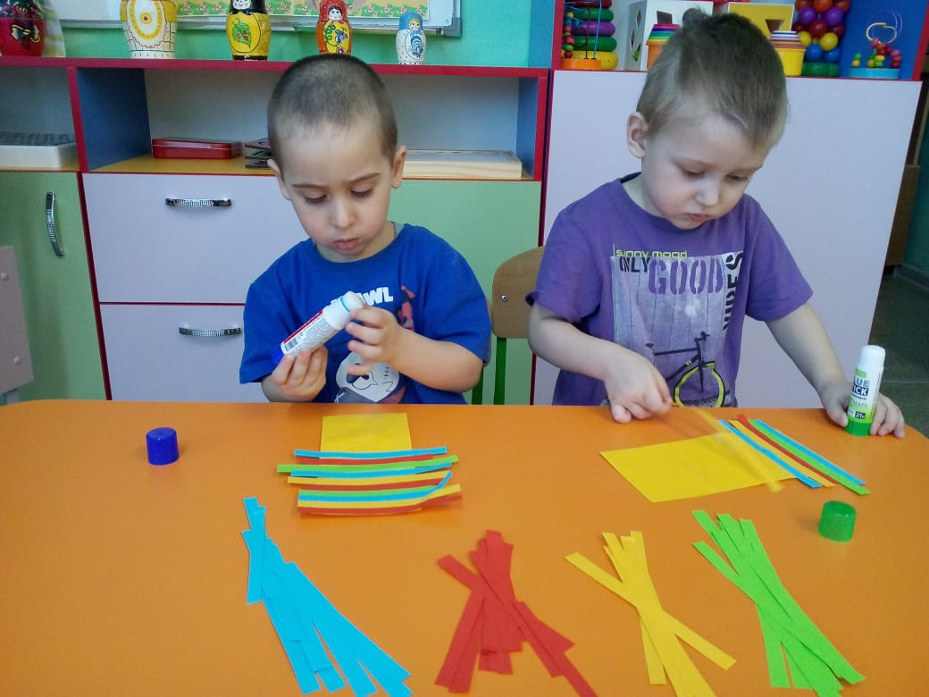
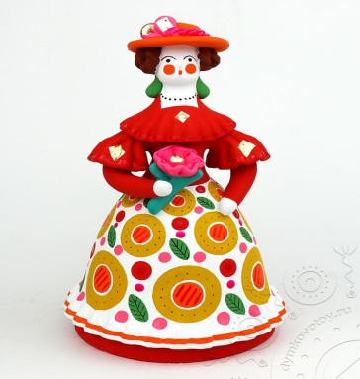
Пластилиновая стружка Аппликация
«Рукавички» «Разноцветный коврик»

Slide 11
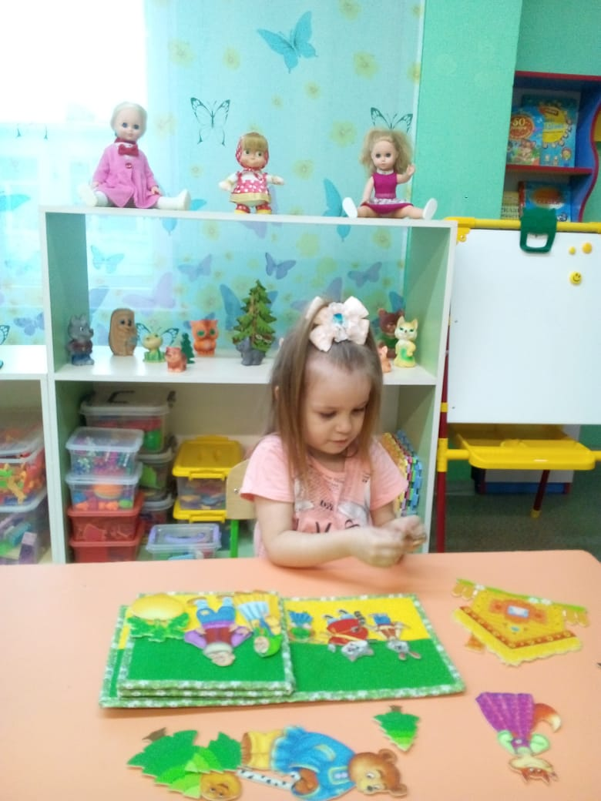
Приобщение детей к русским народным сказкам

Slide 12
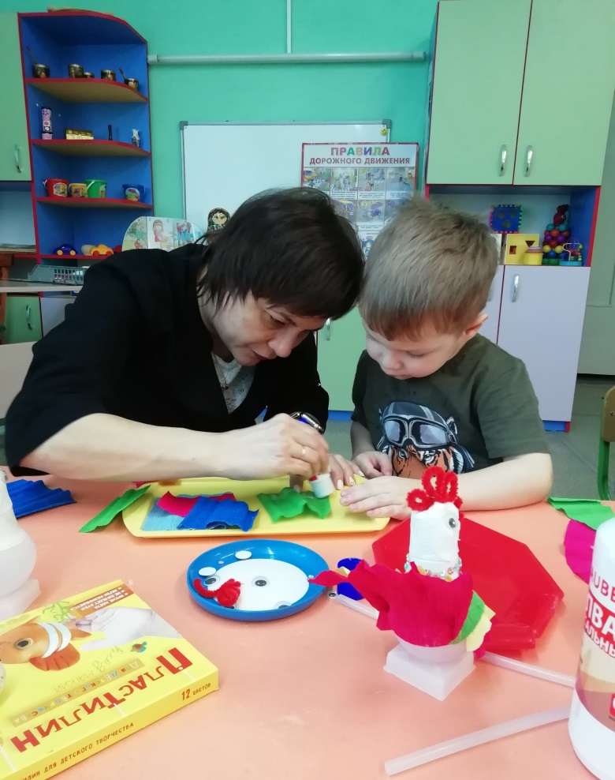
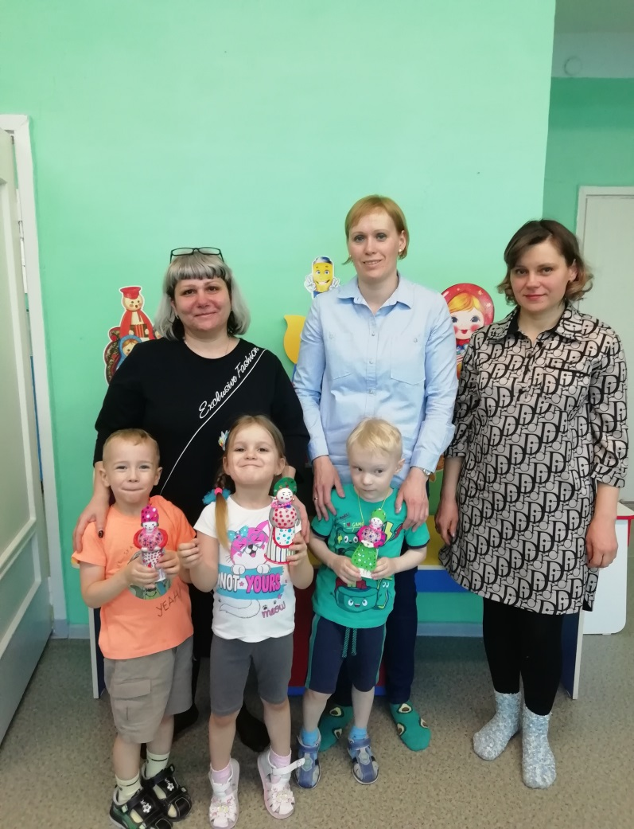
Совместная деятельность
родителей и детей

Slide 13
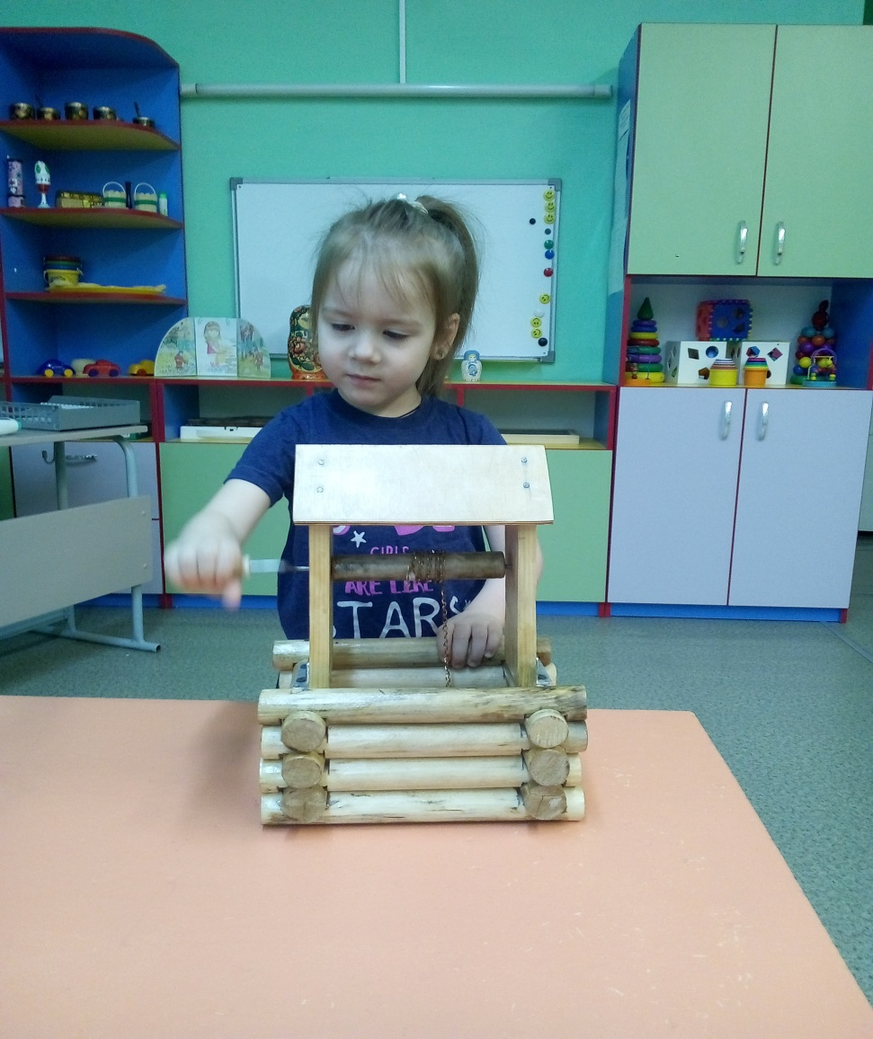
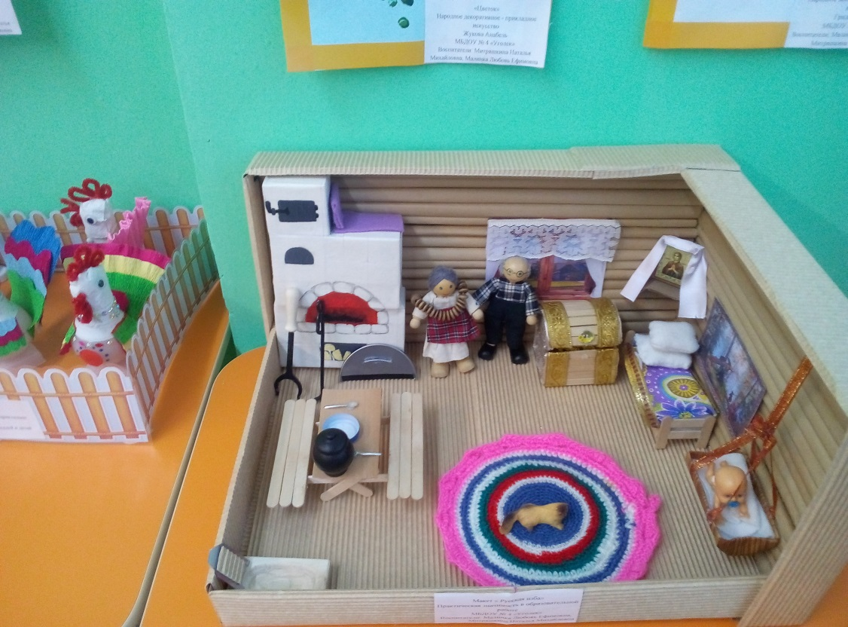
Знакомство детей с русским бытом

Slide 14
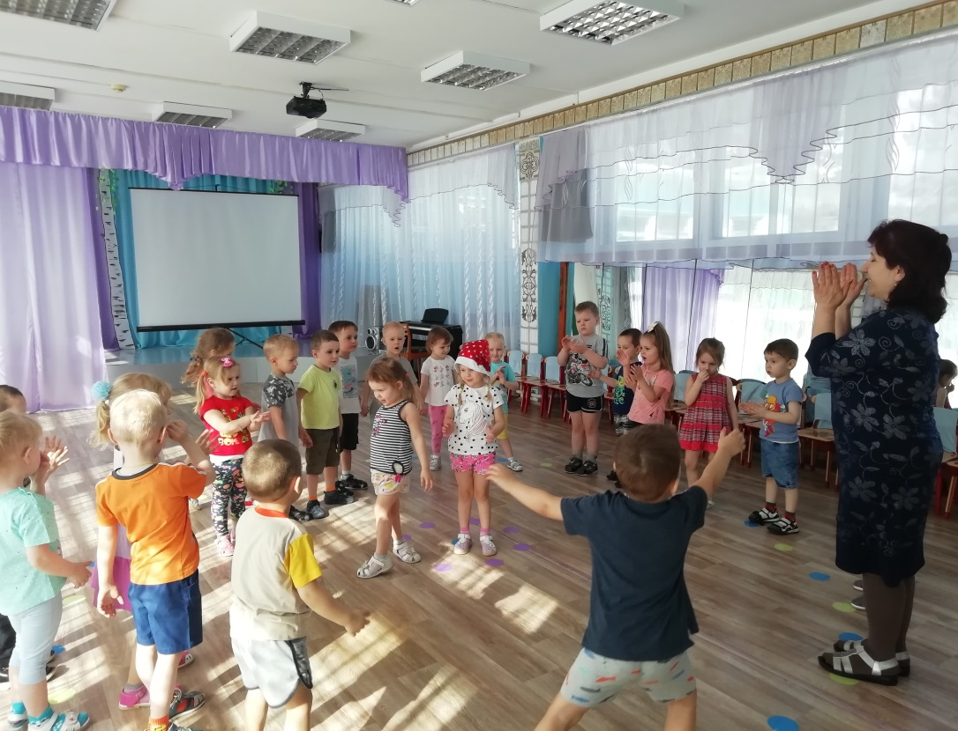
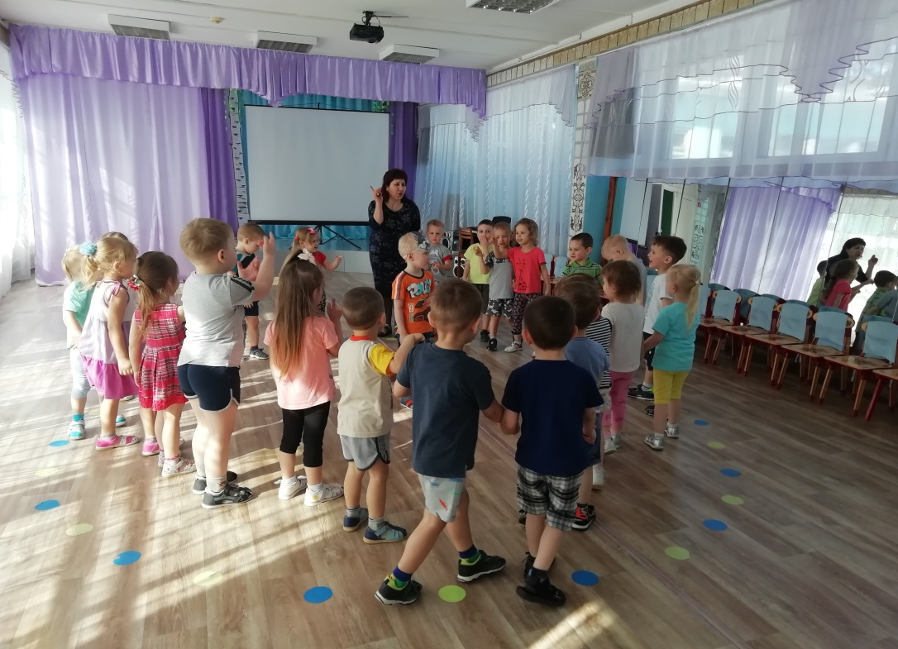
Знакомство детей с русскими народными играми
Хороводная игра «Колпачок» Подвижная игра
«Мыши водят хоровод»

Slide 15
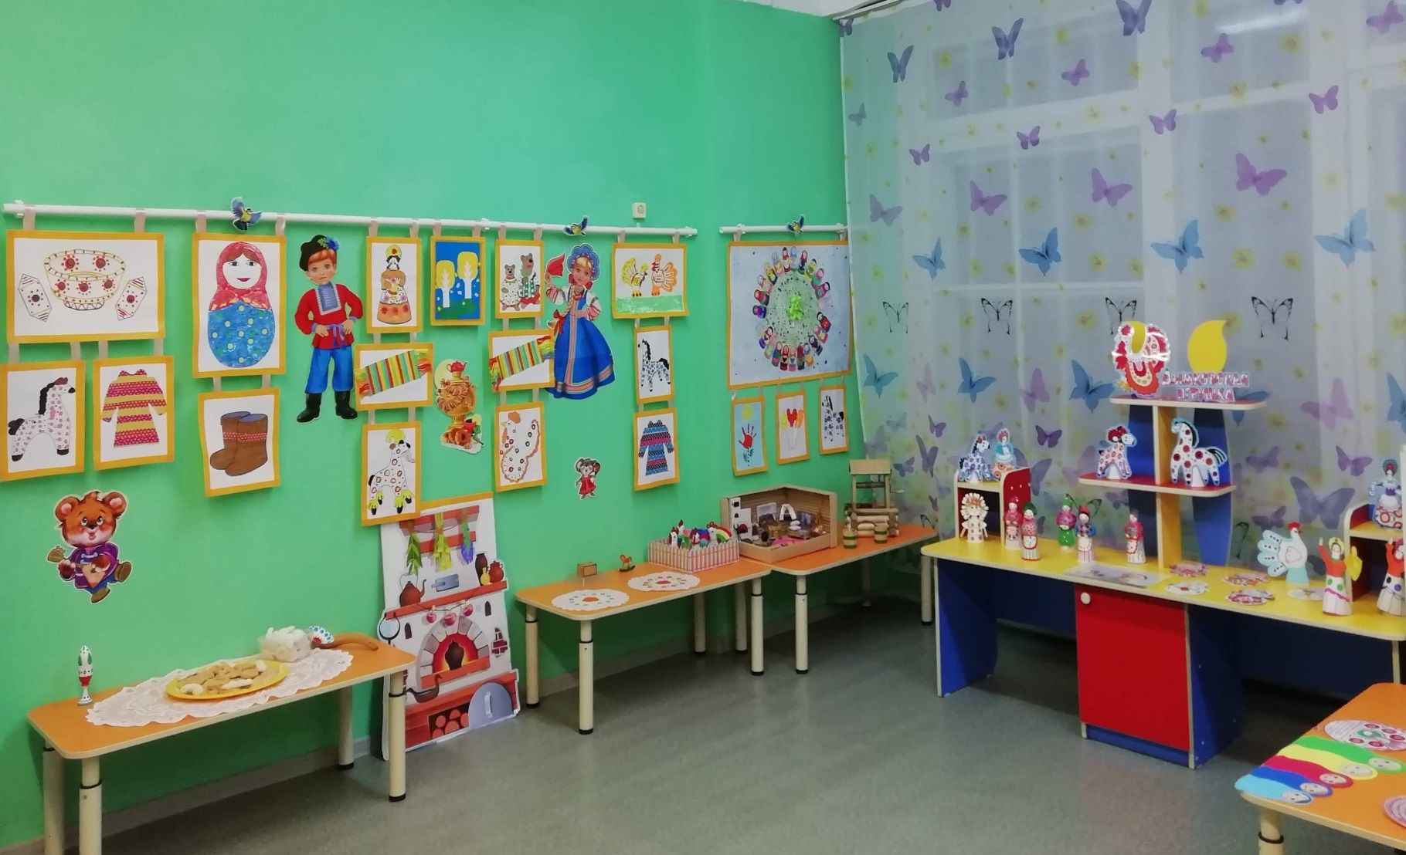
Результат проекта на конкурсе
«Маленький художник»

Slide 16
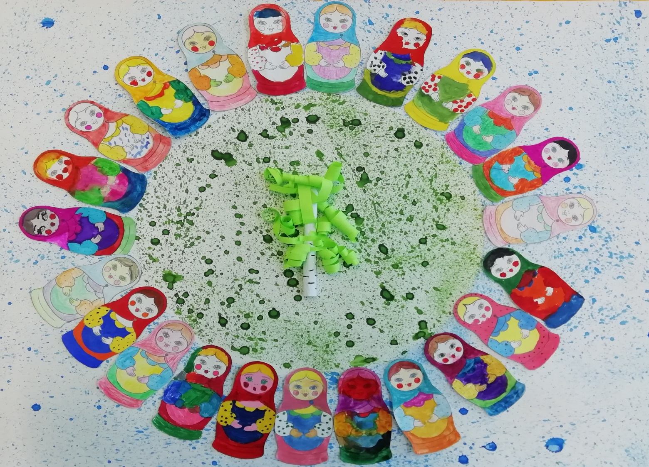
Спасибо за внимание!

